Slide 1
Trabalho de Conclusão de Curso
Melhoria da detecção de Câncer de Colo do Útero e de Mama na ESF Morada da Fé, Macaíba/RN
Especializando: Maria de los Angeles Olivieri
Orientadora: Camila Irigonhé Ramos
Pelotas, 2015
UNIVERSIDADE ABERTA DO SUS
UNIVERSIDADE FEDERAL DE PELOTAS
Especialização em Saúde da Família
Modalidade a Distância - Turma 7

Slide 2
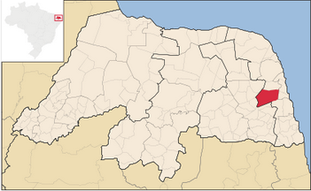
No Brasil, os índices de incidência e mortalidade por câncer do colo do útero e de mama são elevados, sendo as principais causas de morte entre as mulheres.
Macaíba está localizada na região metropolitana de Natal.
Com uma população estimada de 70.586 habitantes.
O município tem 23 centros de saúde, 16 com equipes de estratégia de saúde da família.

Slide 3
Conta-se com Núcleo de Apoio a Saúde da Família (NASF), Centro de Atenção Psicosocial (CAPs), centro de especialidades odontológicas (CEO), um pronto atendimento odontológico, uma unidade de pronto atendimento medico, um hospital regional Alfredo Mesquita (recentemente renovado), contamos com centro de atendimentos de 30 especialidades medicas.
Os exames complementares são realizados pela rede do SUS, mas também conta com um laboratório privado que realiza exames básicos de sangue, e atendimento medico privado.

Slide 4
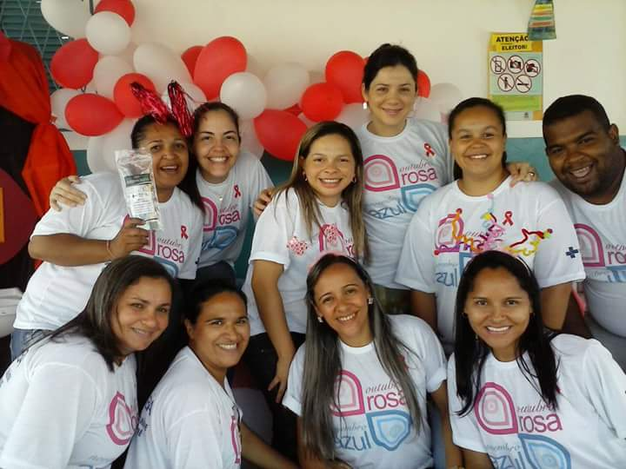
O UBS Morada da Fé, se encontra no bairro Morada da fé, região urbana do município de Macaíba no Rio Grande do Norte, dedicada só a ESF.
A equipe da ESF conta com a maior área de abrangência definida, mas ainda temos uma área descoberta. A equipe esta constituída por:
1 médica clínico geral,
1 enfermeira,
1 técnica em enfermagem,
1 dentista,
1 técnica de odontologia,
6 Agentes de saúde.

Slide 5
A população total da área adstrita é de 6.000 pessoas.
Realizamos atendimento de clinica médica, saúde da mulher, planejamento familiar, pré-natal, puericultura (crescimento e desenvolvimento), visita domiciliar, prevenção de câncer ginecológico (citopatológico), hiperdia, demanda espontânea, vacinação, bolsa-família, preventivos, curativos, aplicação de contraceptivo mensal ou trimestral, verificações de PA, dispensa de medicamentos básicos.
Situação da ação programática na Unidade antes da intervenção era complicada, pois não tinha equipe fixa.

Slide 6
OBJETIVO GERAL
Melhoria da detecção do Câncer de Colo de Útero e Mama no posto de saúde Morada da Fe, Macaíba-RN.

Slide 7
METODOLOGIA
O projeto de intervenção foi planejado para ser desenvolvido em 16 semanas, mas foi encurtado para 12 semanas.
Utilizou-se o manual técnico do Ministério da Saúde.
Realizou-se a capacitação da equipe por meio de palestras e reuniões.
Na logística, utilizamos instrumentos para viabilizar o monitoramento das ações, tais como a planilha de coleta de dados e a ficha espelho.

Slide 8
DETALHAMENTO DAS AÇOES
Cadastramos todas as mulheres de 25 e 64 anos de idade da área de cobertura da UBS.
Realizamos avaliação das mulheres de 25 e 64 anos sobre risco de CA de mama e útero.
Orientamos a comunidade nas consultas médicas por grupo e visitas domiciliares.
Promovemos a saúde por meio de palestras e atividades em grupo.
Monitoramos a cobertura de detecção de CA de mama e útero nas mulheres de 25 e 64 anos a cada 3 meses.
Melhoramos a qualidade da atenção fixando dia para atendimento de saúde da mulher.
Todas as ações foram desenvolvidas nos 4 eixos....

Slide 9
OBJETIVOS, METAS E RESULTADOS

Slide 10
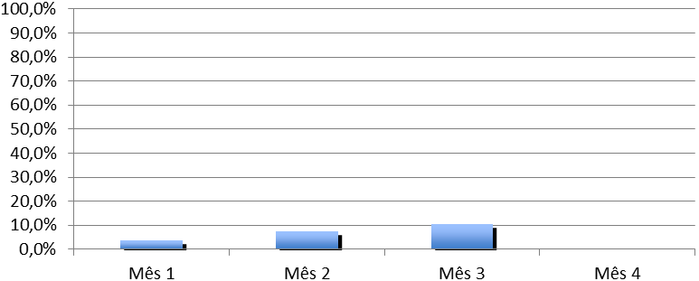
Objetivo 1: Ampliar a cobertura de detecção precoce do CA de colo de útero e de mama.
Meta 1.1: Ampliar a cobertura de detecção precoce do CA de colo de útero das mulheres na faixa etária entre 25 e 64 anos de idade para 95%.
Indicador: Proporção de mulheres entre 25 e 64 anos com exame em dia para detecção precoce de CA de colo de útero.
1° mês: 40 Usuárias (3,7%)
2º mês: 79 Usuárias (7,3%)
3° mês: 114 Usuárias (10.3%)
Figura 1- Cobertura detecção precoce do câncer de colo de útero, na unidade Morada da Fe,Macaiba/RN, 2015.

Slide 11
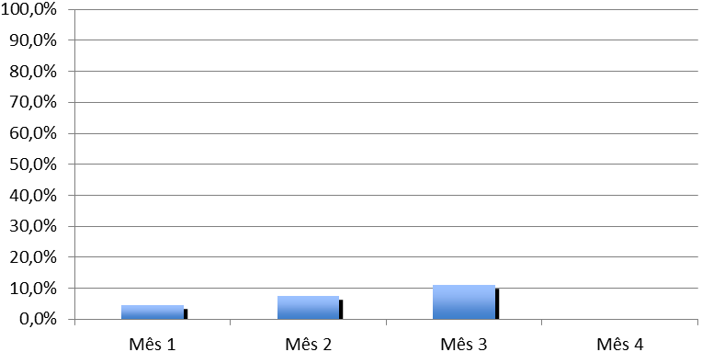
Meta 1.2: Ampliar a cobertura de detecção precoce do câncer de mama das mulheres na faixa etária entre 50 e 69 anos de idade para 95%.
Indicador: Proporção de mulheres entre 50 e 69 anos com exame em dia para detecção precoce de câncer de mama.
1° mês: 15 Usuárias (4,6%)
2º mês: 24 Usuárias (7,4%)
3° mês: 36 Usuárias (10%)
Figura 2 - cobertura detecção precoce do câncer de mama, na unidade Morada da Fe, Macaiba/RN, 2015.

Slide 12
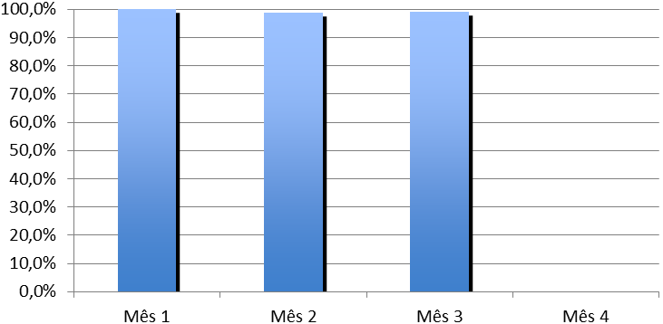
Objetivo 2: Melhorar a qualidade do atendimento das mulheres que realizam detecção precoce de CA de colo de útero na UBS.
Meta 2.1: Obter 100% de coleta de amostras satisfatórias do exame citopatológico de colo de útero.
Indicador 2.1: Proporção de mulheres com amostras satisfatórias do exame citopatológico do colo de útero.
1° mês: 40 Usuárias (100%)
2º mês: 78 Usuárias (98,7%)
3° mês: 113 Usuárias (99,1%)
Figura 3 – Qualidade do atendimento das mulheres com detecção precoce de CA de colo de útero, na unidade Morada da Fe, Macaíba/RN, 2015.

Slide 13
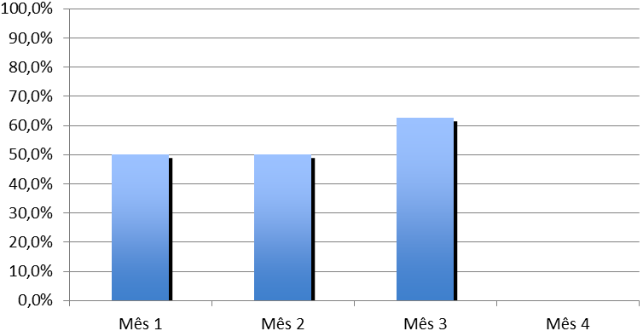
Objetivo 3: Melhorar a adesão das mulheres à realização de exame preventivo de colo de útero e mamografia.
Meta 3.1: Identificar 100% das mulheres com exame citopatológico alterado sem acompanhamento pela ESF da área com cobertura.
Indicador 3.1: Proporção de mulheres que tiveram exame citopatológico alterado.
1° mês: 1 Usuária (50,0%)
2º mês: 3 Usuária (50,0%)
3° mês: 5 Usuária (62,5%)
Figura 4 - Melhorar a adesão das mulheres na realização de exame preventivo, na unidade Morada da Fe, Macaíba/RN, 2015.

Slide 14
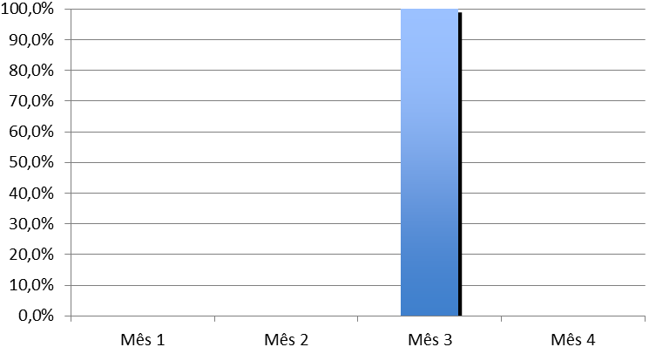
Meta 3.2: Identificar 100% das mulheres com mamografia alterada sem acompanhamento pela unidade de saúde da área com cobertura.
Indicador 3.2: Proporção de mulheres que tiveram mamografia alterada que não estão sendo acompanhadas pela unidade de saúde.
1° mês: 0 Usuárias (0,0%)
2º mês: 0 Usuárias (0,0%)
3° mês: 1 Usuárias (100,0%)
Figura 5 - Cobertura detecção precoce do câncer de mama, na unidade Morada da fe, Macaiba/RN, 2015.

Slide 15
Meta 3.3: Realizar busca ativa em 100% das mulheres com exame citopatológico alterado sem acompanhamento pela unidade de saúde.
Indicador 3.3: Proporção de mulheres com exame citopatológico alterado que não estão em acompanhamento e que foram buscadas pelo serviço para dar continuidade ao tratamento.
1° mês: 1 Usuárias
2º mês: 3 Usuárias
3° mês: 5 Usuárias
Figura 6 – Realizar busca ativa das mulheres com citopatologico alterado, na unidade Morada da fe, Macaiba/RN, 2015.

Slide 16
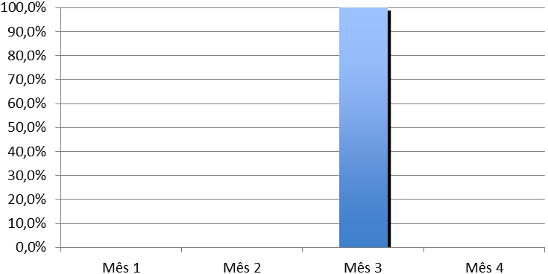
Meta 3.4: Realizar busca ativa em 100% das mulheres com mamografia alterada sem acompanhamento pela unidade de saúde.
Indicador 3.4: Proporção de mulheres com mamografia alterada que não estão em acompanhamento e que foram buscadas pelo serviço para dar continuidade ao tratamento.
1° mês: 0 Usuárias (0,0%)
2º mês: 0 Usuárias (0,0%)
3° mês: 1 Usuárias (100,0%)
Figura 7- Cobertura detecção precoce do câncer de mama, na unidade Morada da fe, Macaiba/RN, 2015.

Slide 17
Objetivo 4: Melhorar o registro das informações.
Meta 4.1: Manter registro da coleta de exame citopatológico de colo de útero em registro específico em 100% das mulheres cadastradas.
Indicador 4.1: Proporção de mulheres com registro adequado ao exame citopatológico de colo de útero.
1° mês: 44 Usuárias (100,0%)
2º mês: 88 Usuárias (100,0%)
3° mês: 127 Usuárias (98,4%)
Figura 8- Cobertura detecção precoce do câncer de mama, na unidade Morada da fe, Macaiba/RN, 2015.

Slide 18
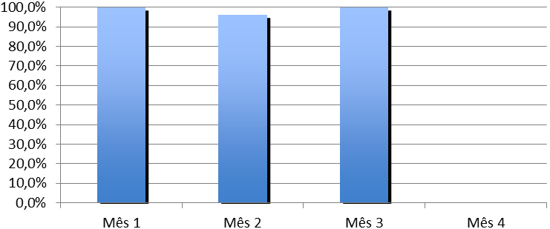
Meta 4.2: Manter registro da realização da mamografia em registro específico em 100% das mulheres cadastradas.
Indicador 4.2: Proporção de mulheres com registro adequado de mamografia.
1° mês: 16 Usuárias (100%)
2º mês: 24 Usuárias (96%)
3° mês: 37 Usuárias (100%)
Figura 9- Cobertura detecção precoce do câncer de mama, na unidade Morada da fe, Macaiba/RN, 2015.

Slide 19
Objetivo 5: Identificar as mulheres de risco para CA de colo de útero e da mama.
Meta 5.1: Pesquisar sinais de alerta para CA de colo de útero em 100% das mulheres entre 25 e 64 anos da área com cobertura (Dor e sangramento após relação sexual e/ou corrimento vaginal excessivo).
Indicador 5.1: Proporção de mulheres entre 25 e 64 anos com pesquisa de sinais de alerta para CA de colo de útero.
100% da meta cumprida
Figura 10 – Identificar mulheres de risco para CA de colo de útero e mama, na unidade Morada da fe, Macaiba/RN, 2015.

Slide 20
Meta 5.2: Realizar avaliação de risco para câncer de mama em 100% das mulheres entre 50 e 69 anos da área com cobertura.
Indicador 5.2: Proporção de mulheres entre 50 e 69 anos com avaliação de risco para câncer de mama.
1° mês: 16 Usuárias
2º mês: 25 Usuárias
3° mês: 37 Usuárias
100% da meta cumprida

Slide 21
Objetivo 6: Promover a saúde das mulheres que realizam detecção precoce de CA de colo de útero e o diagnóstico precoce de CA de mama na Unidade de Saúde.
Meta 6.1: Orientar 100% das mulheres cadastradas, da área com cobertura, sobre doenças sexualmente transmissíveis (DSTs) e fatores de risco para CA de colo de útero.
Indicador 6.1: Proporção de mulheres orientadas sobre DSTs e fatores de risco para câncer de colo de útero.
1° mês: 44 Usuárias
2º mês: 88 Usuárias
3° mês: 129 Usuárias
100% da meta cumprida

Slide 22
Meta 6.2: Proporção de mulheres entre 50 e 69 anos que receberam orientação sobre DSTs e fatores de risco para câncer de mama.
Indicador 6.2: Proporção de mulheres orientadas sobre DSTs e fatores de risco para câncer de mama.
1° mês: 16 Usuárias
2º mês: 25 Usuárias
3° mês: 37 Usuárias
100% da meta cumprida

Slide 23
DISCUSSÃO
Após os três meses da intervenção, capacitamos todos os profissionais da equipe, seguindo as recomendações e atualizações do protocolo do MS para aplicar completamente o projeto.
Organizamos a dinâmica dos exames (periodicidade e grupo alvo), sensibilizamos a coordenação municipal de sua importância no projeto junto com os lideres locais

Slide 24
DISCUSSÃO
O PI ocasionou marcação com turno exclusivo na semana para as mulheres, com melhoria na cobertura, dos registros, do acompanhamento e arquivamento dos exames
Melhoramos a facilidade na busca das mulheres com fatores de risco para câncer de colo de útero e câncer de mama realizado pela equipe toda.

Slide 25
Reflexão crítica sobre o processo de aprendizagem
Iniciei o curso com muitas expectativas, como conhecer a realidade da saúde do município e melhorar os índices de saúde.
Ao encontrar um tema importante, pude conhecer a realidade das usuárias que procuram o atendimento.
O curso foi uma ferramenta valiosa de organização e aprendizado para organizar meus objetivos e chegar as minhas metas.
Durante o curso, gostei do feedback com os orientadores, por ser médica estrangeira, necessitei em varias ocasiões dessa orientação para compreender e realizar as tarefas, conseguindo resolver os problemas e dúvidas.
Por ter chegado até aqui, minha avaliação geral do curso é positiva, ele melhorou o meu trabalho com a comunidade, e como médica de APS, sendo uma experiência enriquecedora.

Slide 26
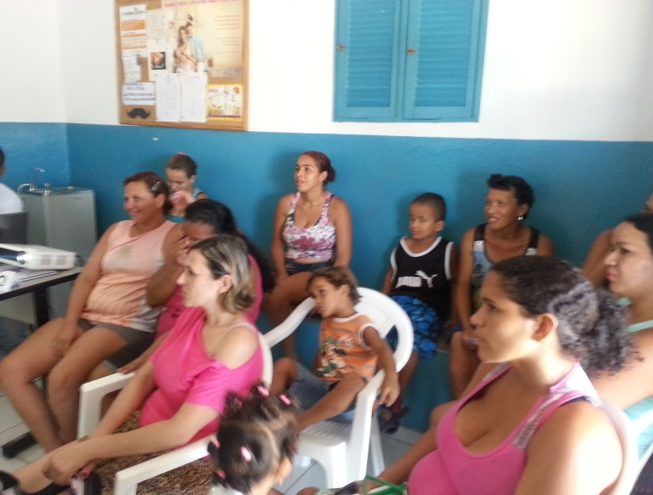
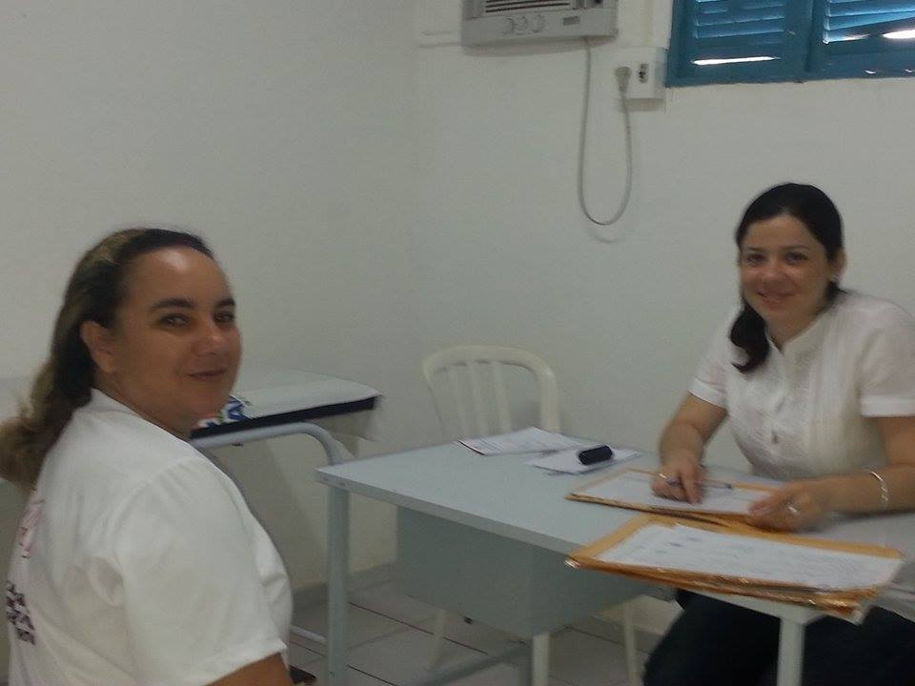
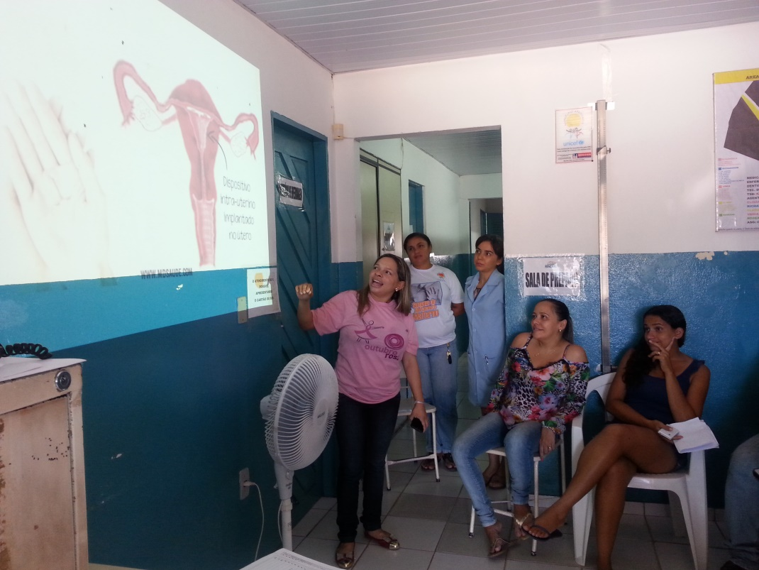
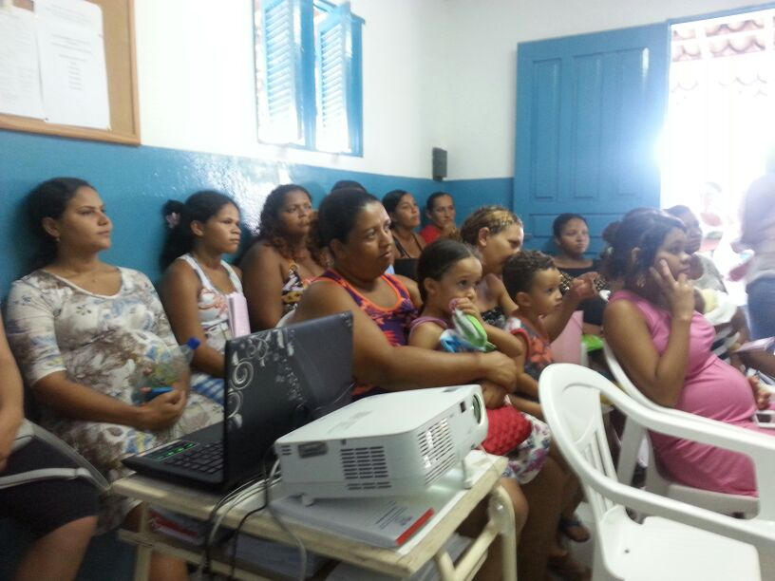

Slide 27
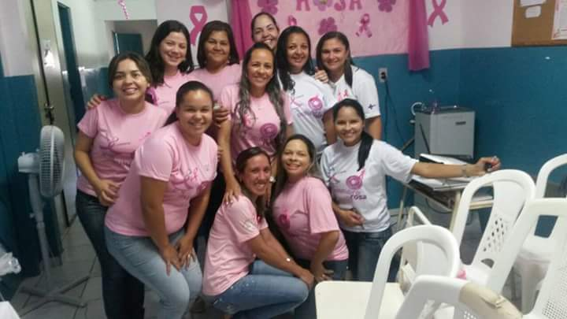
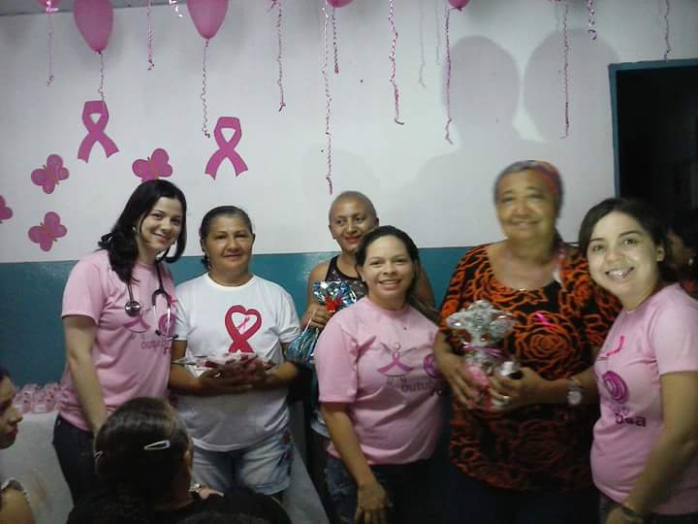
OBRIGADA

